Slide 1
2021년도
졸업작품 중간발표
분노의 주먹 : 1대1 복싱게임 -Angry Control Disorder-
2017182050 우성준
2017180049 박찬휘
2017184047 함범호
Professor. 장지웅

Slide 2
목차
게임 개요
기술적 요소 및 중점 연구 분야
역할 분담 및 일정
개발 내용
게임 조작
문제점 및 보완책
향후 개발 일정
깃허브 로그
데모 시연

Slide 3

1. 게임 개요
1대1 3D 복싱 게임

Slide 4





2. 기술적 요소 및 중점 연구 분야
타격감
시/청각적 효과
애니메이션
스키닝 애니메이션

Slide 5
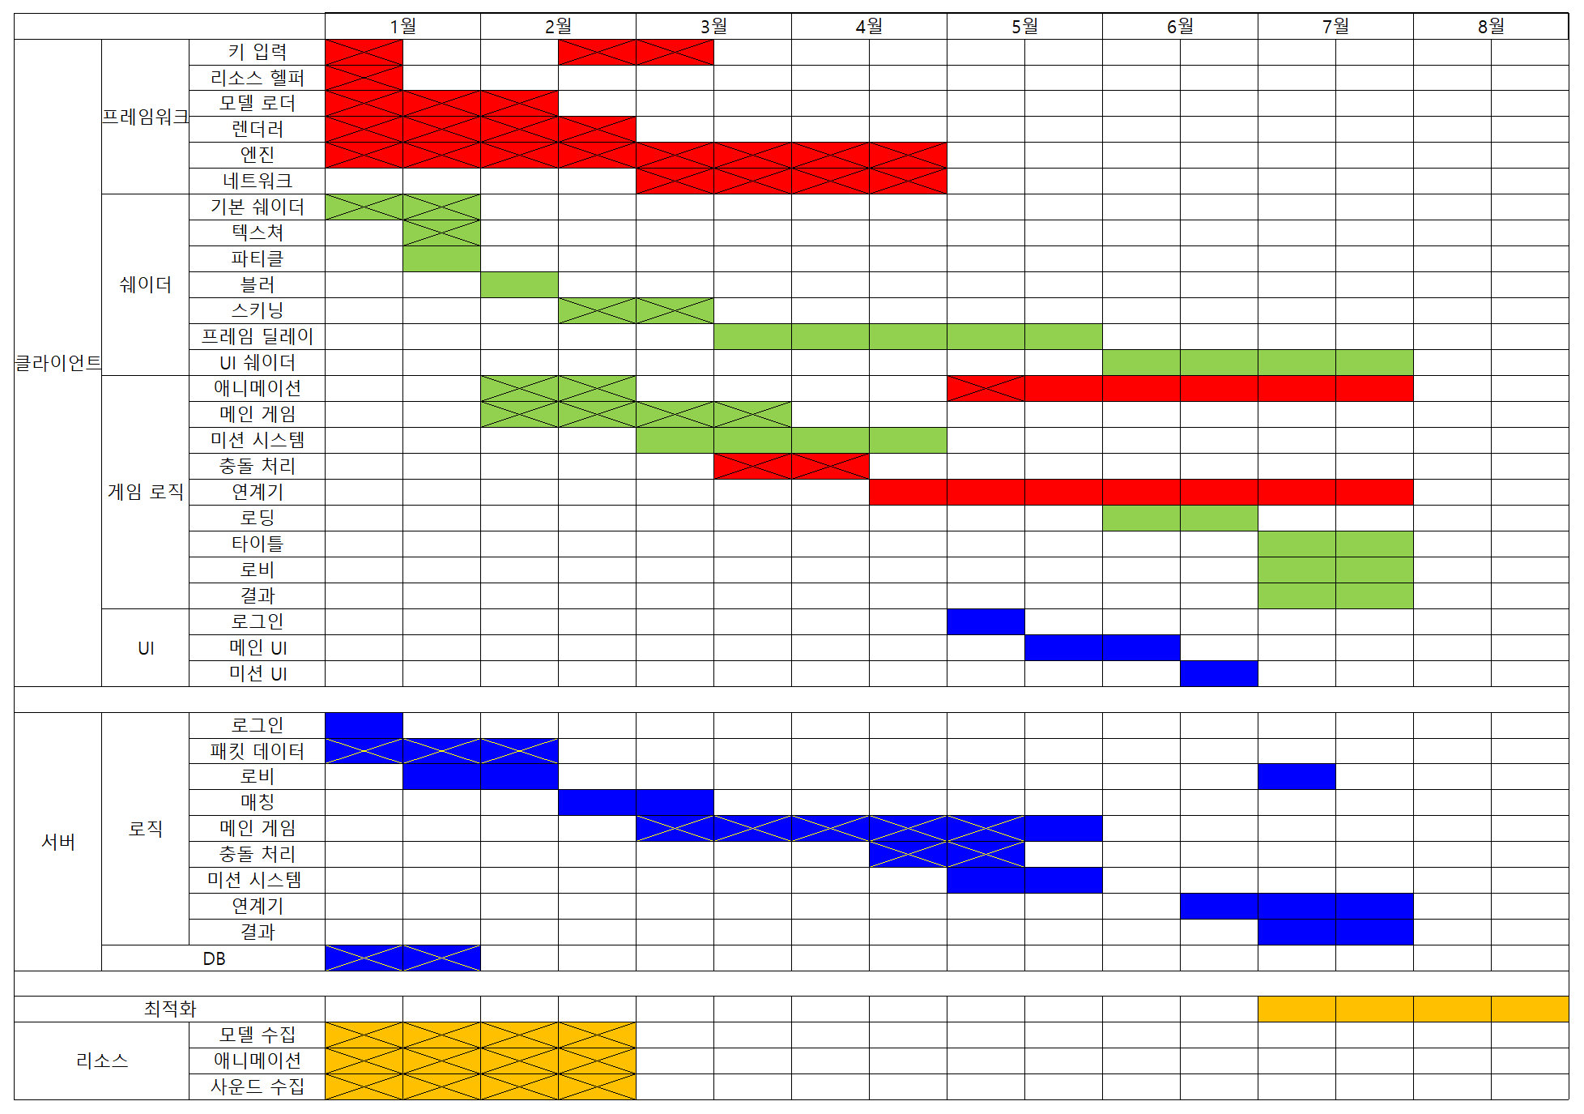
3. 역할분담 및 일정
우성준
박찬휘
함범호
전 원

Slide 6
3. 역할분담 및 일정
우성준 | 박찬휘 | 함범호
클라이언트 | 클라이언트 | 서버
코드
프레임워크 제작 게임 로직 구현 | 게임 로직 구현 - | 멀티 스레드 서버 구현 충돌처리
리소스
파티클 패턴 제작 모델 수집 | 맵 디자인 사운드 수집 | 데이터베이스 모델링 애니메이션

Slide 7
4. 개발 내용
클라이언트 개발 진행 상황
조명 연출
애니메이션 로드
충돌 처리
서버 개발 진행 상황
충돌 처리
멀티 스레딩

Slide 8
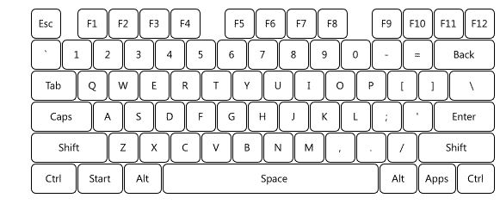
5. 게임 조작
[ A ], [ ‘ ] | 훅
[ S ] | 잽
[ C ] , [ , ] | 가드
[ L,R Shift ] | 측면 이동
[ Space ] | 후방 이동
[ L+R Shift ] | 전방 이동

Slide 9
6. 문제점 및 보완책
클라이언트
모델 로드, 애니메이션, 조명에서 문제 발생 - 현재는 해결 완료
게임 로직, 셰이더 추가 작업은 6 ~ 7월까지 진행될 것으로 예상
서버
스레드 간 동기화 문제 - 공유자원 최소화로 진행 중
네트워크 통신 시 클라이언트의 프레임 드랍

Slide 10
7. 향후 개발 일정
게임 컨텐츠 추가
미션 시스템 추가
연계기
셰이더 추가
UI, 파티클 등 추가
서버
매칭 시스템 및 로비 추가
충돌처리 보완

Slide 11
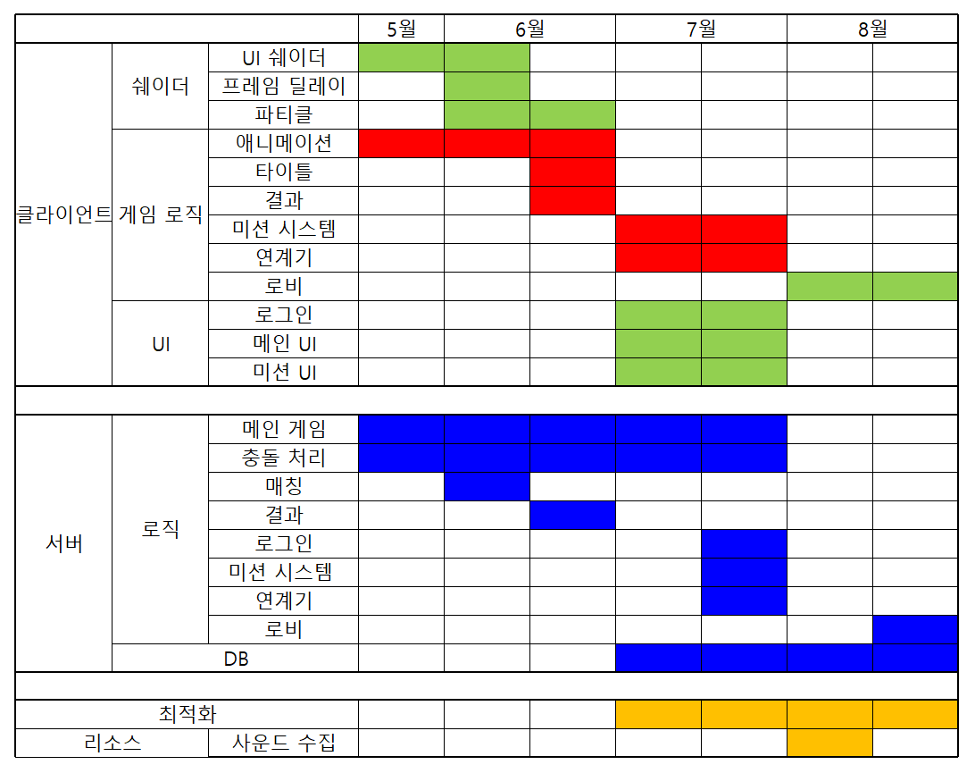
7. 향후 개발 일정
우성준
박찬휘
함범호
전 원

Slide 12
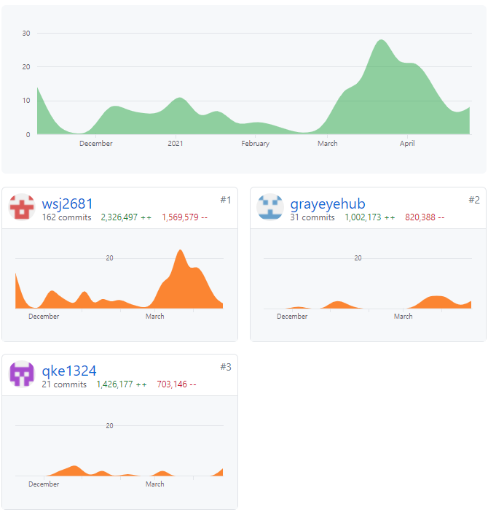
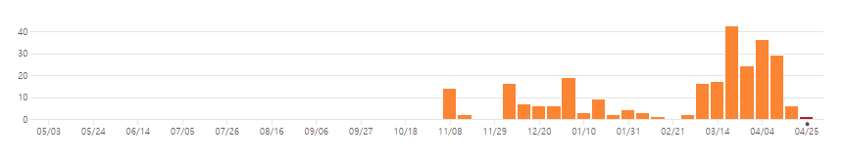
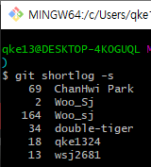
8. 깃허브 로그
Project : Anger Control Disorder

Slide 13
9. 데모 시연

